Slide 1
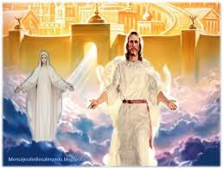
BIENVENIDOS A LA CIUDAD DE DIOS

Slide 2
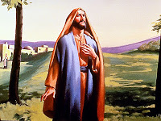
La recompensa de los santos
Su señor le dijo:
«Bien, buen siervo y fiel; sobre poco has sido fiel, sobre mucho te pondré; entra en el gozo de tu señor». (Mat. 25: 23).
En la foto, el ciervo fiel, que puede ser tu, recibiendo la recompensa por su servicio fiel al Señor.

Slide 3

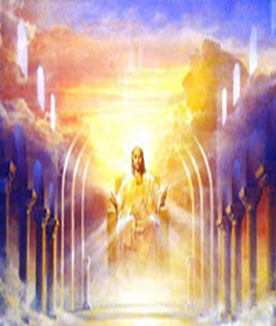
Al reunirse en torno del gran trono blanco, indecible alegría llenará sus corazones cuando noten a aquellos a quienes han conquistado para Cristo, y vean que uno ganó a otros, y éstos a otros más, para ser todos llevados al puerto de descanso donde depositarán sus coronas a los pies de Jesús y lo alabarán durante los siglos sin fin de la eternidad.

Slide 4
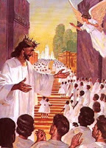
Cuando se da la bienvenida a los redimidos en la ciudad de Dios, un grito triunfante de admiración llena los aires. Los dos Adanes están a punto de encontrarse. Lease esto en Testimonios para la iglesia t 1, al final del p.3.
El Hijo de Dios está en pie con los brazos extendidos para recibir al padre de nuestra raza; al ser que él creó, que pecó contra su Hacedor, y por cuyo pecado el salvador lleva las señales de la crucifixión
En la foto Cristo da la bienvenida a la ciudad de Dios.

Slide 5
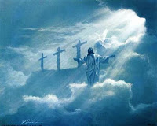
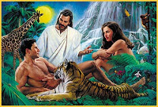
Al distinguir Adán las cruentas señales de los clavos, no se echa en los brazos de su Señor, sino que se prosterna humildemente a sus pies, exclamando: "¡Digno, digno es el Cordero que fue inmolado!"
El Salvador lo levanta con ternura, y lo invita a contemplar nuevamente la morada edénica de la cual ha estado desterrado por tanto tiempo. Después de su expulsión del Edén, la vida de Adán en la tierra estuvo llena de pesar.
En la foto. Adán y Eva son restituidos en la tierra nueva.

Slide 6
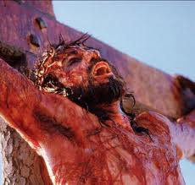
Cada hoja marchita, cada víctima ofrecida en sacrificio, cada ajamiento en el hermoso aspecto de la naturaleza, cada mancha en la pureza del hombre, le volvían a recordar a Adán su pecado. . .
Con paciencia y humildad soportó Adán, por cerca de mil años, el castigo de su transgresión. Se arrepintió sinceramente de su pecado y confió en los méritos del Salvador prometido, y murió con la esperanza de la resurrección.
En la foto. Cristo pago un gran sacrificio por la humanidad.
Con su muerte, El Hijo de Dios reparó la culpa y caída del hombre, y ahora, merced a la obra de propiciación, Adán es restablecido a su primitiva soberanía.

Slide 7
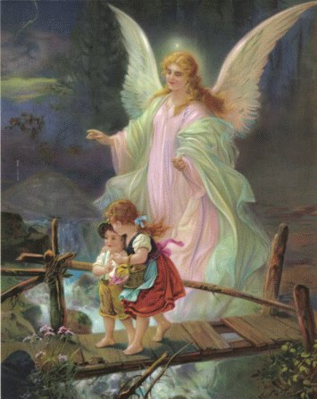
CONOCEREMOS A NUESTROS ÁNGELES GUARDIANES.
Pues a sus ángeles mandará acerca de ti, que te guarden en todos tus caminos. (Sal. 91: 11).
Sólo cuando se vean a la luz de la eternidad las providencias de Dios, comprenderemos lo que debemos al cuidado y la intercesión de los ángeles. Los seres celestiales han tenido una parte activa en los asuntos de los hombres.
En la foto. Los ángeles nos cuidan a cada momento en nuestro diario caminar, desde que nacemos hasta que morimos.

Slide 8
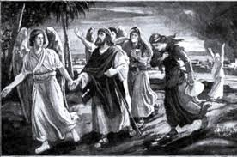
Han aparecido con ropas brillantes como relámpago; se han presentado como hombres, bajo la apariencia de viajeros. Han aceptado la hospitalidad ofrecida por hogares terrenales; han actuado como guías de viajeros extraviados. Han frustrado el propósito del ladrón y desviado el golpe del destructor.
En la foto. Los ángeles visitaron a Abrahán, libraron a Lot, y a Pedro de la cárcel etc. Etc. Siempre en beneficio de los hijos de Dios.
Aunque los gobernantes de este mundo lo ignoren, a menudo los ángeles han hablado en sus concilios. Los han contemplado los ojos humanos. Los oídos humanos han escuchado sus pedidos.

Slide 9
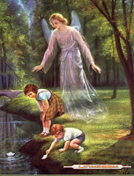
En tribunales y cortes de justicia, los mensajeros celestiales han defendido la causa de los perseguidos y oprimidos. Han desbaratado propósitos y detenido males que hubieran causado oprobio y sufrimiento a los hijos de Dios. Todo esto se revelará a los alumnos de la escuela celestial.
Todo redimido comprenderá la obra de los ángeles en su propia vida. ¡Qué sensación le producirá conversar con el ángel que fue su guardián desde el primer momento; que vigiló sus pasos y cubrió su cabeza en el día de peligro; que estuvo con él en el valle de la sombra de muerte, que señaló su lugar de descanso, que fue el primero en saludarlo en la mañana de la resurrección y conocer por medio de él la historia de la interposición divina en la vida individual, de la cooperación celestial en todo trabajo en favor de la humanidad!

Slide 10
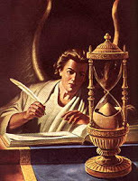
Teniendo la Palabra de Dios en la mano, todo ser humano, cualquiera sea su suerte en la vida, puede gozar del compañerismo que escoja. Por medio de sus páginas puede tener comunión con lo mejor y más noble de la especie humana, y escuchar la voz del Eterno que habla con los hombres.
En la foto El ángel escribano, anota todo lo que los hombre dicen o hace, incluyendo las palabras ociosas.
Lea Mat.12:36.
Al estudiar y meditar en los temas que los ángeles "anhelan mirar" (1 Ped. 1: 12), puede gozar de su compañía

Slide 11
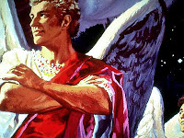
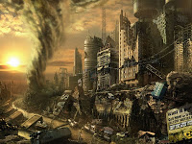
LA CAUTIVIDAD DE SATANÁS Y SUS ÁNGELES.
Y a los ángeles que no guardaron su dignidad, sino que abandonaron su propia morada, los ha guardado bajo oscuridad, en prisiones eternas, para el juicio del gran día. (Jud. 6).
En las fotos. Satanás en cautividad durante el milenio, mientras que los hijos de Dios disfrutan en el cielo ese mismo periodo.
La tierra. . . se asemejaba a un desolado desierto. Las ciudades y las aldeas, sacudidas por el terremoto, yacían en ruinas. Las montañas, descuajadas de sus asientos, habían dejado grandes cavernas.

Slide 12
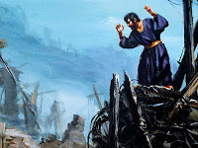
Sobre toda la superficie de la tierra estaban esparcidos los desmochados peñascos que había lanzado el mar o se habían desprendido de la misma tierra.
Corpulentos árboles desarraigados estaban tendidos por el suelo. La desolada tierra iba a ser la habitación de Satanás y sus malignos ángeles durante mil años. Conflicto de los Siglos, p. 715
En la foto. El mundo convertido en un desierto, y Satanás atado y solo con sus ángeles en la tierra, contemplando su obra de destrucción.
Allí quedaría Satanás recluido, vagabundo y errante por toda la tierra para ver las consecuencias de su rebelión contra la ley de Dios. Durante mil años iba a poder gozar del fruto de la maldición que había causado.

Slide 13

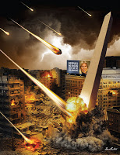
Recluido en la tierra, no tendría ocasión de ir a otros planetas para tentar y molestar a quienes no han caído. Durante todo este tiempo Satanás sufrirá muchísimo.
Sus características malignas han estado en constante ejercicio desde su caída; pero se verá entonces privado de su poder y obligado a reflexionar con terror y temblor en lo que le reserva el porvenir cuando haya de penar por todo el mal que hizo y ser castigado por todos los pecados que hizo cometer.
En la foto. Grandes bolas de fuego caen sobre la tierra, como sucedió con Sodoma y Gomorra,
lea (Gén.19:24; Apoc.20: 9).

Slide 14
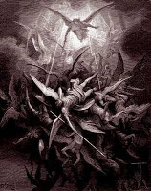
Oí, de parte de los ángeles y de los santos redimidos, exclamaciones de triunfo que resonaban como diez mil instrumentos músicos, porque ya no se verían ellos molestados ni tentados por Satanás, y porque los habitantes de otros mundos quedaban libres de él y de sus tentaciones.*
Para el pueblo de Dios, el cautiverio en que se verá Satanás será motivo de contento y alegría. El profeta dice: «Y en el día que Jehová te dé reposo de tu trabajo y de tu temor, y de la dura servidumbre en que te hicieron servir, pronunciarás este proverbio contra el rey de Babilonia:
En la foto. Todos los ángeles están atados como su líder, aguardando su destrucción.

Slide 15

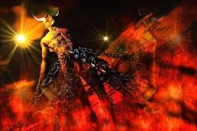
y dirás: ¡Cómo paró el opresor. . . ! Quebrantó Jehová el báculo de los impíos, el cetro de los señores; el que hería a los pueblos con furor, con llaga permanente, el que se enseñoreaba de las naciones con ira, y las perseguía con crueldad"
(Isa. 14: 3-6,VM).
En aquel día, Satanás será atado durante mil años con cadenas de circunstancias, y finalmente destruido en el lago de fuego. Amen.

Slide 16
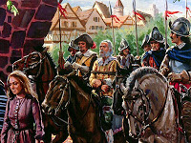
SU GALARDÓN ESTA CON ÉL.
«He aquí yo vengo pronto, y mi galardón conmigo, para recompensar a cada uno según sea su obra».
(Apoc. 22: 12).
Nuestra tarea aquí está por terminar, y cada cual recibirá su recompensa de acuerdo con su propia labor.
«Se me mostró la recompensa de los santos, la herencia inmortal, y vi que los que habían padecido más por causa de la verdad no estimarían que habían pasado por tiempos difíciles, sino que considerarían que el cielo les había resultado fácil de alcanzar» .*
En la foto, una mujer piadosa, que por causa de su fe, es tomada prisionera para ser quemada.

Slide 17
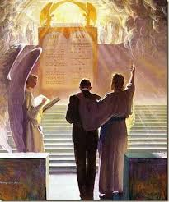
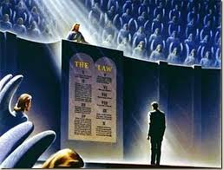
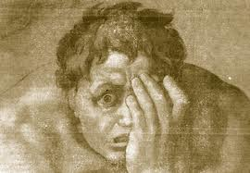
En cambio el impío, cada día lleva su propia carga de deberes no cumplidos, de descuido, de egoísmo, de engaño, de fraude, de astucia. ¡Cuántas malas obras acumuladas para el juicio final!
El que entregó su vida a Cristo, tendrá un abogado, Cristo Jesús. Lea Mat.13:
En cambio, el que no escucho el llamado de Dios, no tendrá quien lo defienda en el juicio final.

Slide 18
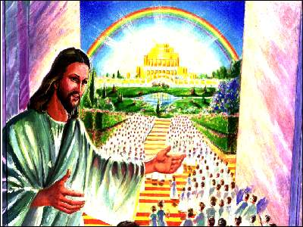
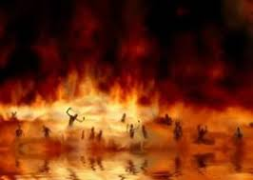
Cuando Cristo venga, "su recompensa" estará "con él, y delante de él su obra" para dar a cada hombre según sus obras ¡Que revelación será aquélla! ¡Qué confusión de rostro para algunos cuando los hechos de su vida sean revelados en las páginas de la historia!*
Los que son fieles a Dios haciendo su voluntad, tendrán su gran recompensa en la ciudad Celestial. Lea Mat.25:34.
Los que desoyeron la voluntad de Dios, y han hecho maldad desobedeciendo sus Mandamientos, serán condenados.
Lea Mat.13:49,50.

Slide 19
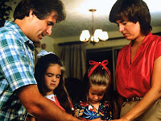
Todo acto, sea bueno o malo, y su influencia sobre los demás, no pasa inadvertido para el que escudriña los corazones, a quien se revela todo secreto. Y la recompensa estará de acuerdo con los motivos que promovieron la acción.*
La venida de Cristo se acerca apresuradamente. El tiempo que nos queda para trabajar es corto, y hay hombres y mujeres que perecen. . . Es necesario que la potencia convertidora de Dios tome posesión de nosotros, para que podamos comprender las necesidades de un mundo que perece.
En la foto aparece una familia en oración. Y la comunión diaria es la antesala del cielo.

Slide 20
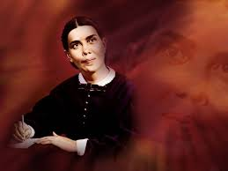
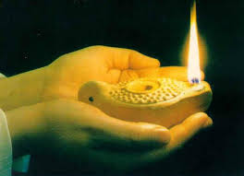
El mensaje que estoy encargada de anunciaros es éste: Preparaos, preparaos para el encuentro con el Señor.
Aderezad vuestras Lámparas y que la luz de la verdad brille en las encrucijadas y los vallados. Hay un mundo entero que espera le sea anunciada la proximidad del fin de todas las cosas.

Slide 21
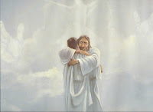
Procuremos una nueva conversión. Necesitamos de la presencia del Santo Espíritu de Dios para enternecer nuestros corazones y evitar un espíritu duro en nuestro trabajo. Ruego a Dios que su Santo Espíritu tome plena posesión de nuestros corazones.
Procedamos como hijos de Dios, que buscan su consejo y están listos para seguir sus planes dondequiera que les sean presentados. Dios será glorificado por un pueblo tal y los testigos de nuestro celo dirán: Amén, amén
En la foto. El Espíritu Santo y la entrega diaria nos lleva a los brazos de Cristo.

Slide 22
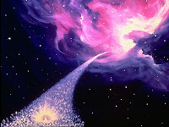
NUESTRA REDENCIÓN SE ACERCA.
Cuando estas cosas comiencen a suceder, erguíos y levantad vuestra cabeza, porque vuestra redención está cerca. (Luc. 21: 28)
La venida de Cristo está más cerca que cuando por primera vez creímos. Se acerca el fin de la gran controversia. Los juicios de Dios están en la tierra. Hablan en solemne amonestación diciendo: "También vosotros estad apercibidos; porque el Hijo del Hombre vendrá a la hora que no pensáis" (Mat. 24: 44). . .

Slide 23
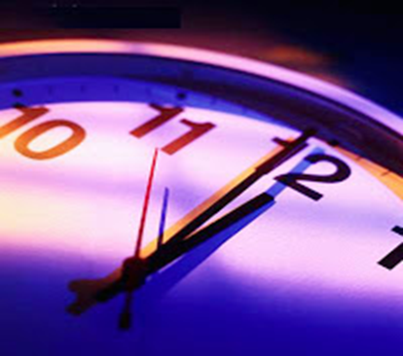
Estamos viviendo en medio de las escenas finales de la historia de esta tierra. Las profecías se están cumpliendo rápidamente.
Están transcurriendo velozmente las horas del tiempo de gracia. No tenemos tiempo que perder, ni un momento. No seamos hallados durmiendo en la guardia.
Observe con cuidado la foto. El relot ya casi marca la hora cero, Las profecías se están cumpliendo rapidamente lo que indica que Cristo viene.

Slide 24
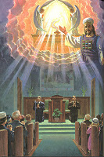
Nadie diga en su corazón o por sus obras: "Mi Señor se tarda en venir" . Resuene el mensaje del pronto regreso de Cristo en fervientes palabras de advertencia. Persuadamos a hombres y mujeres por doquiera a arrepentirse y huir de la ira venidera. . .
El Señor va a venir pronto, y debemos estar preparados para recibirlo en paz. Resolvamos hacer todo lo que está en nuestro poder para impartir luz a los que nos rodean. No debemos estar tristes, sino alegres, y recordar siempre al Señor Jesús. El va a venir pronto, y debemos estar listos a aguardar su aparición.
En la foto. Todos deben estar en oración y en consagración.

Slide 25
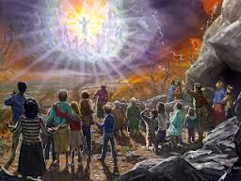
¡Oh, cuán glorioso será verle y recibir la bienvenida como sus redimidos! Largo tiempo hemos aguardado; pero nuestra esperanza no debe debilitarse. Si tan solo podemos ver al rey en su hermosura, seremos bienaventurados para siempre. Me siento inducida a clamar con gran voz:
"¡Vamos rumbo a la patria!" Nos estamos acercando al tiempo en que Cristo vendrá con poder y grande gloria a llevar a sus redimidos a su hogar eterno. . .*

Slide 26
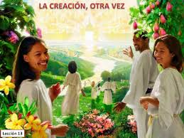
Por largo tiempo hemos aguardado el retorno de nuestro Salvador. Sin embargo, su promesa es segura. Pronto estaremos en nuestro hogar prometido. Allí Jesús nos conducirá junto a la corriente viva que fluye del trono de Dios, y nos explicará las oscuras providencias por las cuales nos condujo en esta tierra a fin de perfeccionar nuestros caracteres.
Allí contemplaremos, con clara visión, las hermosuras del Edén restaurado. Arrojando a los pies de nuestro Redentor las coronas que él habrá puesto sobre nuestras cabezas, y pulsando nuestras arpas de oro, llenaremos todo el cielo con alabanzas a Aquel que se sienta en el trono.
Observe la foto. Todas las comparaciones son insignificantes, pero el edén es más vello que esta foto.
Lea 1Cor.2:9.

Slide 27
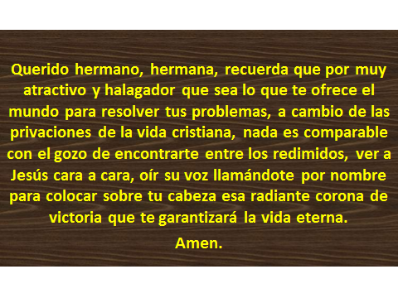

Slide 28

Dado la importancia que tiene este tema para todos los seres humanos, ya que es la culminación del tiempo de gracia, lo hemos dividido en dos sesiones.
Por tanto los invito para que juntos estudiemos la segunda parte, que será la culminación, cuando los redimidos reciban la «BIENVENIDA A LA CIUDAD DE DIOS», que será su hogar y el mío por la eternidad. Amen.
Mi oración es que estos dos temas sean de bendición para usted, y que juntos aprovechemos estos últimos días de preparación personal cumpliendo la tarea que Cristo nos asignó de «PREDICAR EL EVANGELIO». Amen.

